Slide 1

Basic BBVI for Single Gaussian
$$λ_{μ}, λ_{μΛ}, λ_{Λ}$$

Slide 2

変分パラメータ$λ_{ν}$のみを固定する。
ガウス分布の平均と分散が未知のケースの推論。

Slide 3
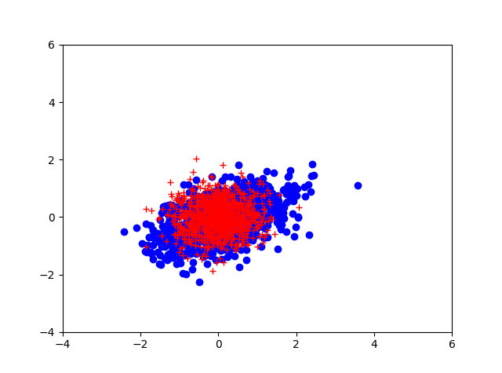
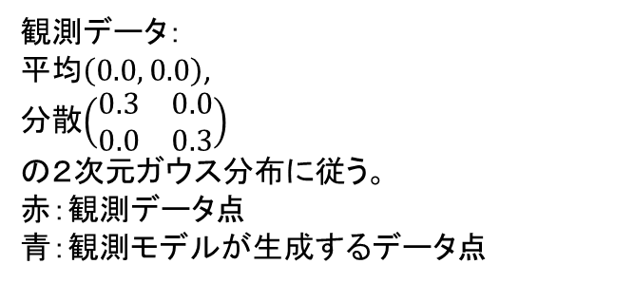
Basic_BBVI_for_Single_ver_exc_lambda_nu_2.py
実験条件（初期条件）：
hyper_alpha_mean = tf.constant([0.2, 0.0], shape=[D], dtype=tf.float32, name='hyper_alpha_mean')
hyper_coe_alpha_var = tf.multiply(unit_matrices, _beta, name='hyper_coe_alpha_var')
hyper_V = tf.constant([[0.15, 0.0], [0.0, 0.2]])
hyper_nu = tf.constant(3.0)
init_lambda_mu = tf.convert_to_tensor(np.array(rand.multivariate_normal(mean=[1.5, 1.5], cov=[[0.1, 0.0], [0.0, 0.1]]), dtype=np.float32))
init_lambda_muLambda = tf.multiply(tf.convert_to_tensor(np.array(rand.uniform(low=0.3, high=0.8, size=1), dtype=np.float32)), unit_matrices)
init_lambda_Lambda = tf.multiply(tf.convert_to_tensor(np.array(rand.uniform(low=0.75, high=0.8, size=1), dtype=np.float32)), unit_matrices)
init_lambda_nu = tf.constant(10.0)
init_rho = tf.constant(0.000001)
観測データ：
平均$\left(0.0, 0.0\right)$,
分散$\left(\begin{matrix}0.3 & 0.0 \\ 0.0 & 0.3\end{matrix}\right)$
の２次元ガウス分布に従う。
赤：観測データ点
青：観測モデルが生成するデータ点

Slide 4
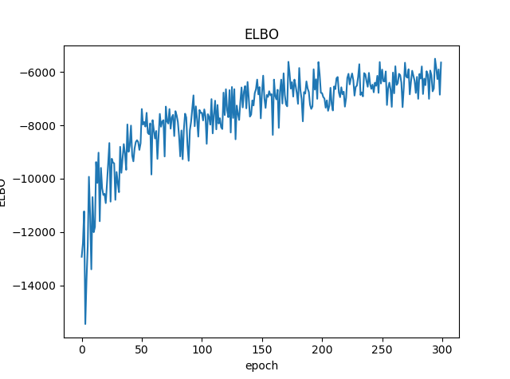
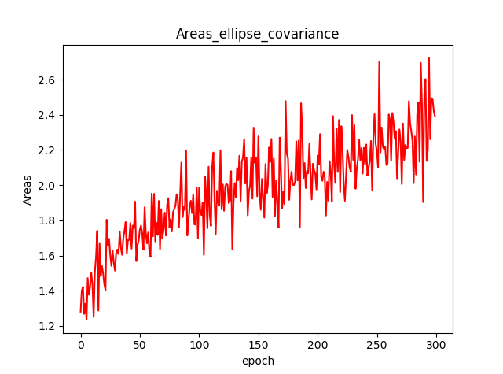
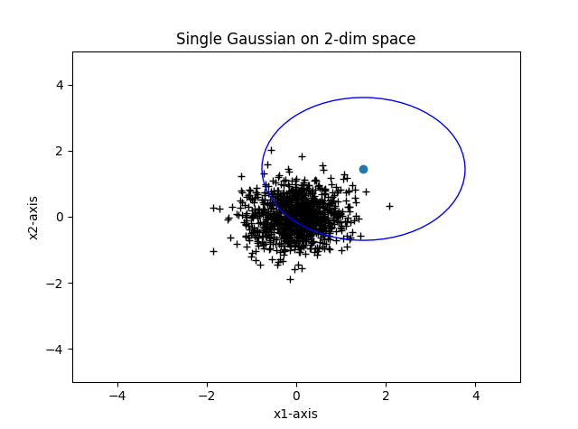
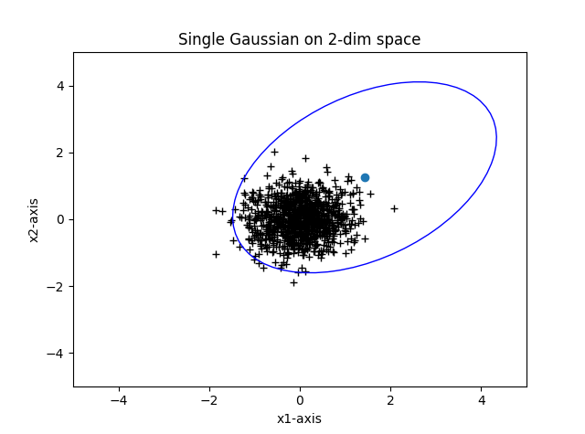
実験結果：
最初
最後の方

Slide 5
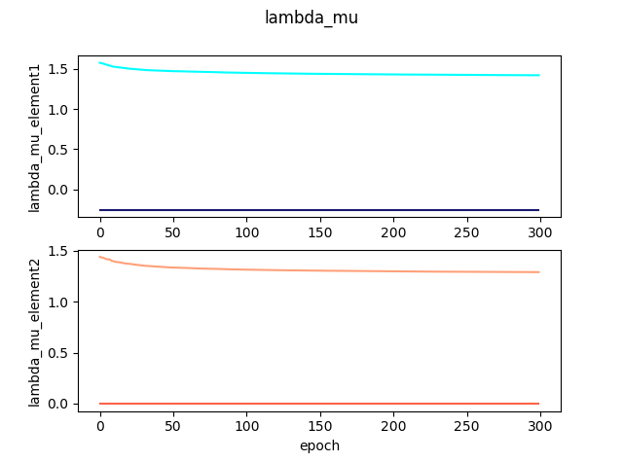

変分パラメータ$λ_{μ}$の変化
観測データから計算した平均
Notes:
q_muの期待値がlambda_mu

Slide 6
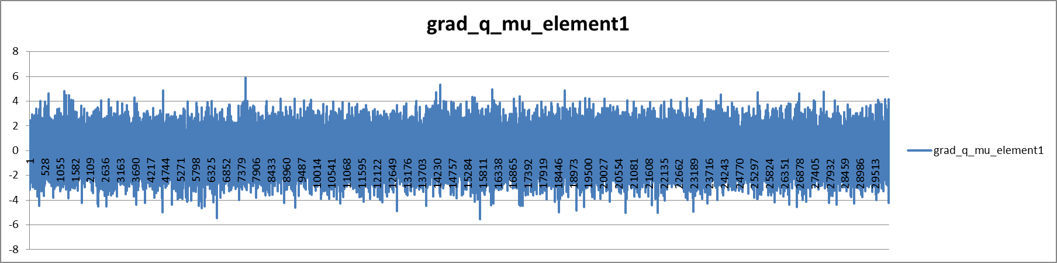
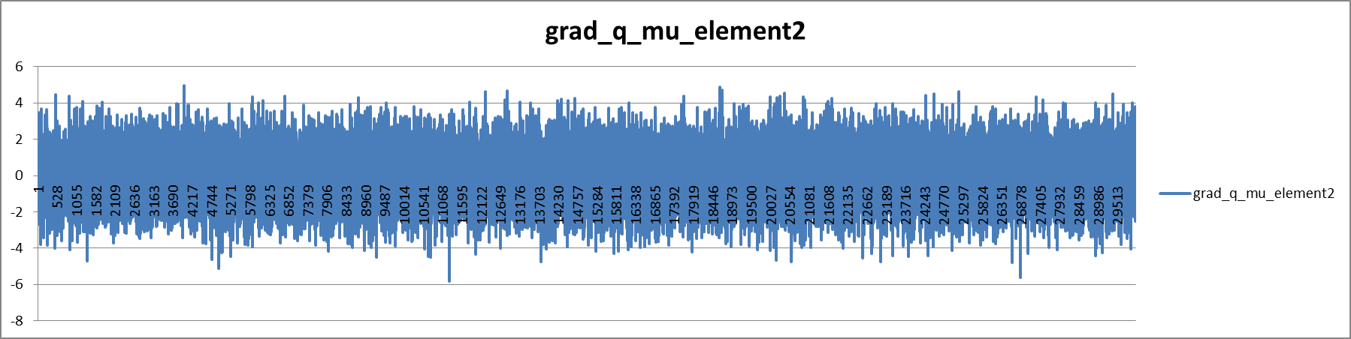
$λ_{μ}$による勾配の変化（サンプル数分でステップごと）
勾配がほぼ変化していない
（増加・減少の傾向がない）

Slide 7
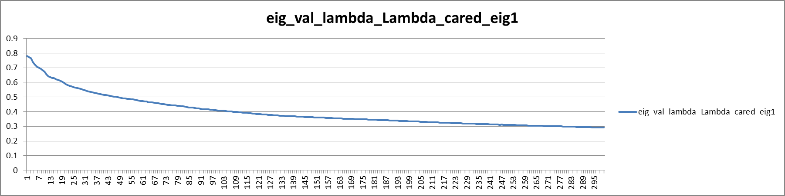
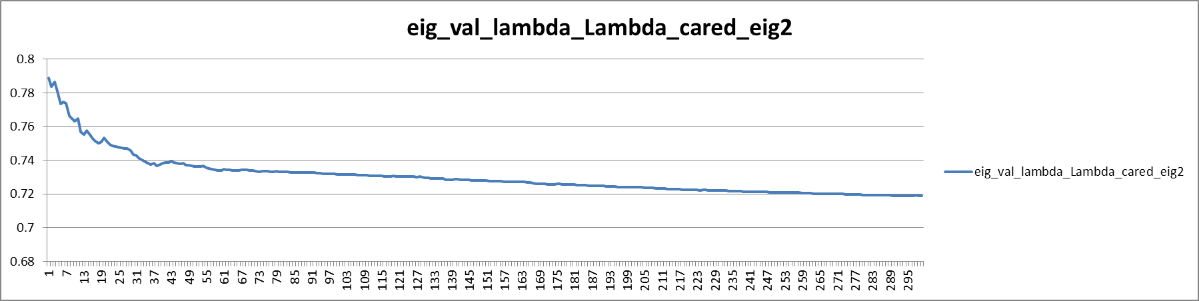
変分パラメータ$λ_{Λ}$の固有値のステップごとの変化

Slide 8
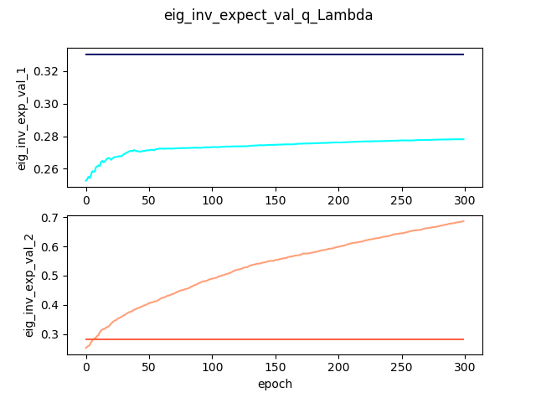
q_Lambda（Wishart分布）の期待値の逆行列の固有値のステップごとの変化
データから計算した分散
Notes:
q_Lambdaの期待値は精度の期待値

Slide 9

平均が真値に向かわない。
$λ_{μ}$による勾配が変化しない。
ランダムな初期値の設定でリーズナブルなものでないかもしれない。
その場合は、初期値の設定で改善できる可能性はある。

